Slide 1
‘’Диалог с семьей’’
Газета основана: сентябрь 2007 года
№ 3
2020 – 2021 уч. год
Издание:
Муниципальное казенное дошкольное образовательное учреждение детский
сад № 3, Узловский р-н, п. Дубовка, ул. Пионерская, д. 24А, т-н: 7-14-57
Тема номера:
‘’Если хочешь быть здоров’’
Содержание номера:
«Здоровый ребенок – счастливый
родитель». Главные показатели здоровья.
2. Рекомендации психолога
«Психологическое здоровье ребенка и
телевидение».
3. Кодекс здоровья.
4. Правила ЗОЖ.
5. Самая умная страничка.
6. Из жизни ДОУ.
Редакционная коллегия
Воспитатель: Логачева Надежда Владимировна
Экспертный совет:
Буцяк Нина Николаевна, заведующий
ДОУ,
Седова Екатерина Сергеевна,
зам.заведующего по ВиМР

Slide 2
“Диалог с семьей”
«Здоровый ребенок – счастливый родитель!»
На фоне экологического неблагополучия, небывалого роста болезней цивилизации, нужно научиться сохранять и укреплять своё здоровье. Кроме того, нужно помнить, что сегодня идеально здоровых детей практически нет. В уставе Всемирной организации здравоохранения говорится, что здоровье - это не только отсутствие болезней или физических дефектов, но и полное физическое, психическое и социальное благополучие.
По данным российской статистики, 60% детей в возрасте от 3 до 7 лет имеют функциональные отклонения в состоянии здоровья и только 10% детей приходят в школу абсолютно здоровыми. Поэтому проблему здоровья следует рассматривать в широком социальном аспекте.
Дошкольное детство - самый благоприятный период для выработки правильных привычек, которые в сочетании с обучением дошкольников методам совершенствования и сохранения здоровья приведут к положительным результатам.
Главные показатели здоровья:
Режим дня,
Правильное питание,
Прогулка,
Физические занятия,
Закаливание.

Slide 3
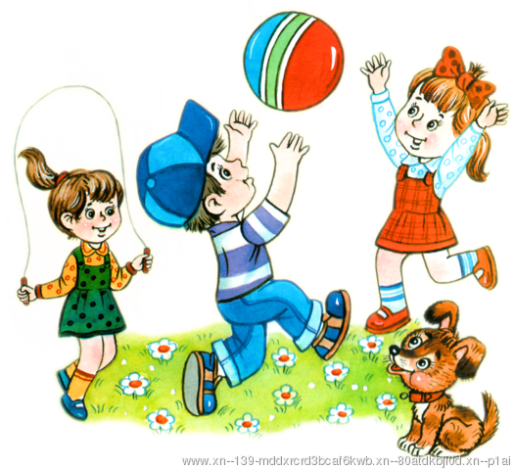
“Диалог с семьей”
Главные показатели здоровья

Slide 4
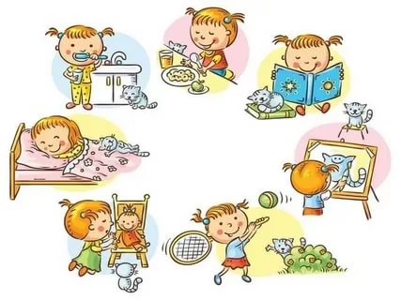
Режим дня - это оптимально сочетаемые периоды бодрствования и сна детей в течение суток. Он удовлетворяет их потребности в пище, в деятельности, отдыхе, двигательной активности и др. Режим дисциплинирует детей, приучает к определённому ритму.
Правильно организованный режим дня способствует повышению защитных сил ребёнка, его работоспособности. Дисциплинирует детей, способствует формированию многих полезных навыков (гигиена, зарядка), приучает к определённому ритму. Родителям детей, посещающих детский сад, нужно следить за тем, чтобы режим дня в выходные дни дома не отличался от режима дня в детском саду. Сон занимает важное место в режиме дня. Он является главным средством для восстановления работоспособности. В результате недосыпания человек становится раздражительным, невыдержанным, злым и нетерпеливым.

Slide 5
“Диалог с семьей”
Правильное питание – включение в рацион продуктов, богатых витаминов А,В,С и Д, минеральными солями (кальцием, фосфором, магнием, медью), а так же белком. Все блюда для детей желательно готовит из натуральных продуктов, нерафинированных, без добавок, специй и консервантов. Немаловажно соблюдать режим питания – соблюдение интервалов между приёмами пищи.
Прогулка - наиболее эффективный вид отдыха. Способствует повышению сопротивляемости организма и закаливает его. После активной прогулки у ребёнка всегда нормализуется аппетит и сон.
Прогулка должна проводиться в любую погоду, за исключением неблагоприятных условий. При этом одежда и обувь должны соответствовать погоде и всем гигиеническим требованиям. На прогулке ребёнок недолжен находиться в однообразной позе, поэтому необходимо изменять их вид деятельности и место игры.

Slide 6
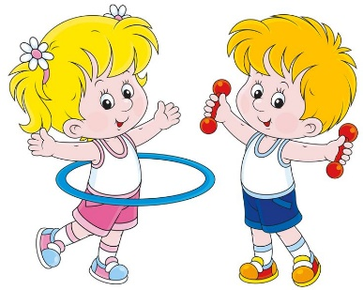
Физические занятия - улучшают работоспособность, повышают физические качества, стимулируют обмен веществ и работу разных систем организма. Кроме укрепления здоровья и полезного комплекса физических упражнений, физические занятия расширяют общение, дают новые знания о себе и своем организме.
Закаливание - самый простой и действенный способ укрепления защитных сил организма.
Систематическое закаливание укрепляет не только нервную систему, тренирует безболезненное восприятие организма к переменам холода и тепла, но и укрепляет сердце, легкие, улучшает обмен веществ, то есть улучшает работу всех органов и систем.

Slide 7
“Диалог с семьей”
«Психологическое
здоровье ребенка
и телевидение»
Трудно представить жизнь современной российской семьи без телевизора. Телевизор - это окно во внешний мир, и при разумном подходе оно может выполнять функции образовательного, развлекательного и воспитывающего характера.
Чем опасно телевидение для ребенка?
Необходимо учитывать особую впечатлительность детей и способность детской психики к внушению. Защищаясь от неприятных эмоций (на 1 час трансляции приходится 4 сцены насилия и эротики), ребенок вытесняет их в бессознательную часть психики, поэтому взрослый может не сразу заметить изменения в поведении ребенка (повышенная тревожность, беспокойные сны, невротические симптомы).

Slide 8
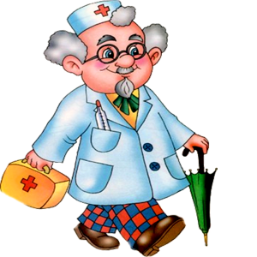
“Диалог с семьей”
Настораживает романтизация отрицательных героев художественных фильмов. Это формирует у ребенка соответствующие нравственные образцы поведения. Ребенок копирует не слова героя, а его конкретные действия.
Телевидение не способствует умственному развитию детей, а способствует интеллектуальной пассивности детей. Информация подается в готовом виде, не требует усилий воображения и анализа. Чтению книг дети предпочитают просмотр видео. При этом замедляется развитие речи, мышления, нет стимула для развития воображения, нет тесного эмоционального контакта с родителями.
Опасное влияние рекламы на психику ребенка (развивающие программы занимают 1,5-3 % эфирного времени, реклама-23%). Постоянный просмотр рекламы формируют у ребенка психологическую зависимость. Эффект мелькания видеокадров может привести к дисгармонии и сбою мозговых ритмов.

Slide 9
Рекомендации для родителей:
Не поддавайтесь искушению облегчить себе жизнь, усадив малыша перед телевизором и занявшись в это время своими делами. Помните, что психика ребенка формируется только в совместной деятельности со взрослым.
Четко регламентируйте просмотр ребенком телепрограмм. Максимальное количество времени у экрана не должно превышать возрастные нормы (от 15-20 минут до 1 часа в день в старшем возрасте).
Оградите ребенка от просмотра рекламы, информационных программ, а также художественных фильмов, ориентированных на взрослую аудиторию.
Старайтесь отслеживать содержательность и художественность детских программ.
Обсуждайте с ребенком сюжеты просмотренных фильмов. Научите ребенка анализировать и оценивать поступки и чувства других людей, это поможет им сформировать свой способ поведения в конкретной ситуации.
Можно предложить ребенку нарисовать героев фильма, вылепить их из пластилина или организовать игру в режиссеров-мультипликаторов. Все это поможет ребенку пережить положительные и отрицательные эмоции, свойственные герою, с которым он себя отождествляет, понять, что ему ближе, и сформировать свой личный эмоциональный опыт.
Таким образом, мы должны
сделать все возможное,
чтобы исключить негативное
влияние информационного потока
на психику ребенка.

Slide 10
Кодекс здоровья:
1. Помни: здоровье не все, но все без здоровья – ничто!
2. Здоровье нужно не только тебе, но и людям, которым ты обязан помогать и защищать.
3. Здоровье – не только физическая сила, но и душевное равновесие.
4.Здоровье – это твоя способность удовлетворять в разумных пределах свои потребности.
5.Здоровье – это физическая и гигиеническая культура нашего тела: нет ничего красивее человеческого тела.
6. Здоровье – это душевная культура человека: доброта, надежда, вера и любовь к тем, кто тебя окружает.
7.Здоровье – социальная культура человека, культура человеческих отношений.
8.Здоровье – это любовь и бережное отношение к природе, природа не брат и сестра, а отец и мать человечества.
9. Здоровье – это стиль и образ твоей жизни, источник здоровья и источник всех бедствий зависят от тебя и твоего образа жизни.
10. Хочешь быть здоровым – подружись с физической культурой, чистым воздухом, здоровой пищей.
11.Помни: солнце наш друг и все мы - дети солнца, но с его лучами не шути, загорание не должно стать сгоранием на солнце.
12. Ходи периодически по земле босиком – земля дает нам силу, отводит из тела лишнее электричество.
13.Учись правильно дышать - спокойно, неглубоко и равномерно.
14. Семья – наша опора и наше счастье, делай в семье так, чтобы каждый член семьи чувствовал свою нужность и зависимость друг от друга.
15. Люби нашу землю – мать и кормилицу,
бережно относись к ней и ко всему живому,
чему она дала жизнь. Хочешь жить –
люби жизнь!
16. Здоровье – наш капитал. Его можно
увеличить и прокутить.
Хочешь быть здоровым –
будь им!

Slide 11
“Диалог с семьей”
Правила ЗОЖ
В детском саду ребенок должен усвоить следующие правила здорового образа жизни.
Первое правило – для хорошего слуха и чистых ушей:
Нельзя ковырять в ушах, можно повредить барабанную перепонку.
Вода не должна попадать в уши, это опасно для слуха.
Сильный ветер может застудить уши, и они заболят.
Уши нужно прятать в шапке.
Не любят уши сильный шум.
Чтобы уши были чистые, надо чистить их ватной палочкой. Глубоко не толкать, аккуратно чистить.
Второе правило – для зорких глаз:
Лежа читать и близко смотреть телевизор нельзя.
Трогать глаза грязными руками нельзя.
Не забывать про гимнастику для глаз.
Глаза, брови и ресницы любят умываться.
Третье правило – для чистой кожи:
Мыло и вода – лучшие друзья кожи.
Нельзя кожу колоть и давить на нее.
Рану на коже нужно промыть и обработать от инфекции.
После ванны нужно хорошо вытереться.
Грязное белье опасно для здоровья.
Нельзя носить чужую одежду и обувь.
Четвертое правило – для подвижности рук и ног:
Утренняя гимнастика – закон.
Нет — неудобной обуви.
Варежки нужны в мороз, в них надо прятать
руки.
Длинные ногти – некрасиво и опасно,
можно пораниться.
Плавание – хорошая закалка.
Пятками по песку – все болезни прочь.

Slide 12
“Диалог с семьей”
Правила ЗОЖ
Пятое правило – для красивой осанки:
Позу менять через 15 — 20 минут.
Делать физкультуру для мышц спины, живота и позвоночника.
Голову класть нужно на невысокую подушку.
Тяжесть поднимать нельзя.
Нельзя ходить на высоких каблуках.
Шестое правило – о правильном питании:
Есть по режиму.
Нельзя торопиться во время еды.
На столе должны быть полезные продукты.
На ходу есть нельзя.
Холодная и горячая пища не может быть полезной.
От переедания болит живот.
Седьмое правило – для крепости зубов:
Грызть орехи нельзя.
Чередовать горячую и холодную пищу нельзя.
После каждого приема пищи нужно полоскать рот.
Утром и перед сном – чистить зубы.
Побывать у стоматолога нужно раз в полгода.
Восьмое правило – о правильном отдыхе:
Душ перед сном – обязательно.
Пить много воды перед сном нельзя.
Спать нужно в проветренной комнате.
Час до сна – тихий час, без
телевизора, компьютера и громкой
музыки.
Спать нужно в тишине.
Ложиться спать и вставать нужно
по режиму дня.

Slide 13
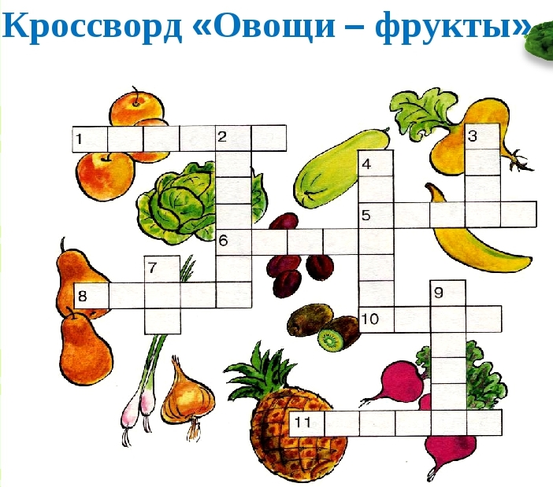
“Диалог с семьей”
Самая умная
страничка

Slide 14
“Диалог с семьей”
Сказка про крокодила,
который не следил
за своим здоровьем
Жил на свете Крокодил. Он лечиться не любил. Докторов он всех боялся, От прививок уклонялся. За собой он не следил: Лапки он свои не мыл, Зубки он свои не чистил, О прививках и не мыслил. Вот однажды утром встал И себя он не узнал. Весь опух, болит живот, Не откроет даже рот. «Что мне делать? Как мне быть? Нужно помощь попросить. Звери, птицы, помогите. От боли вы меня спасите!» Приползла к нему Змея И ответила она: «Срочно к доктору иди И таблетки ты прими!» Разозлился Крокодил, Чуть Змею не проглотил. Испугалась тут Змея И скорее уползла. | Попугай к нему летит, Крокодилу говорит: «Тут одних таблеток мало. Уколы делай, чтоб лучше стало!» «Все само собой пройдет: И ангина, и живот», – Так ответил Крокодил И зарылся прямо в ил. Только боль-то не проходит, Крокодил сильнее «воет»: «Вот напасти, вот беда, Ведите доктора сюда!» Доктор вынул шприц большой: «Ну, и где же наш больной?» Крокодил раскрыл глаза, По щеке бежит слеза. Зубы крепко только сжал, Укол себе он сделать дал. Не прошло и полчаса, А от боли ни следа. Слава нашим докторам, Кто здоровье дарит нам!

Slide 15
“Диалог с семьей”

Slide 16
Существует много пословиц о здоровом образе жизни. Вот они:
Болезнь ищет жирную пищу.
Болен — лечись, а здоров — берегись.
Больному и мед не вкусен, а здоровый и камень ест.
Больному и золотая кровать не поможет.
Быстрого и ловкого болезнь не догонит.
В здоровом теле здоровый дух.
Вечерние прогулки полезны, они удаляют от болезни.
Все здоровые люди любят жизнь.
Где здоровье, там и красота.
Двигайся больше — проживешь дольше.
Деньги потерял — ничего не потерял, время потерял — многое потерял, здоровье потерял — все потерял.
Держи голову в холоде, живот в голоде, а ноги в тепле.
Здоровье и счастье не живут друг без друга.
Здоровью цены нет.
Здоровья за деньги не купишь.
Здоровье дороже богатства.
Кто встал до дня, тот днем здоров.
Кто любит спорт, тот здоров и бодр.
Чистота — залог здоровья.

Slide 17
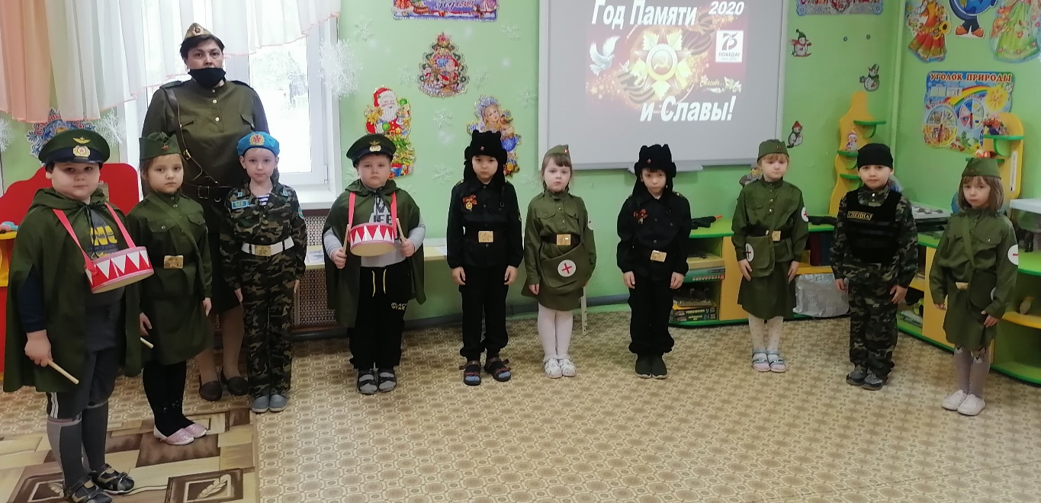
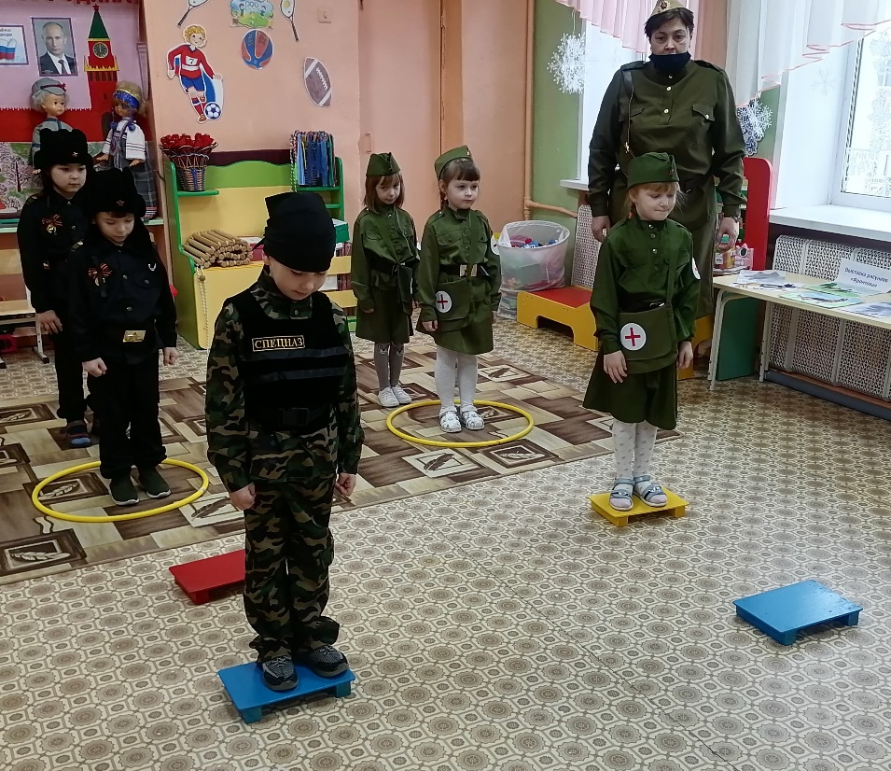
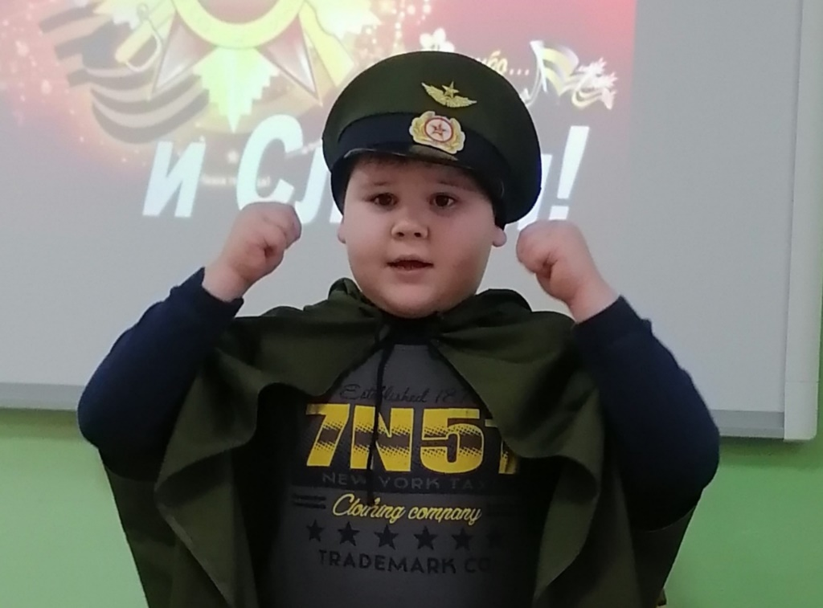
Из жизни ДОУ
Закрытие Года памяти и славы.
Указом Президента Российской Федерации 2020-й год объявлен Годом памяти и славы в целях сохранения исторической памяти и в ознаменование 75-летия Победы в Великой Отечественной войне 1941 — 1945 годов.
13 января 2021 года в МКДОУ д/с №3 состоялось торжественное закрытие Года памяти и славы. Дети читали стихи, пели песни о Великой Отечественной Войне. Свое отношение к подвигу солдат малыши выразили в рисунках. Великий подвиг отцов и дедов малыши хранят в памяти для будущих поколений. Детям очень важно знать и помнить историю своей Родины, своего народа.

Slide 18
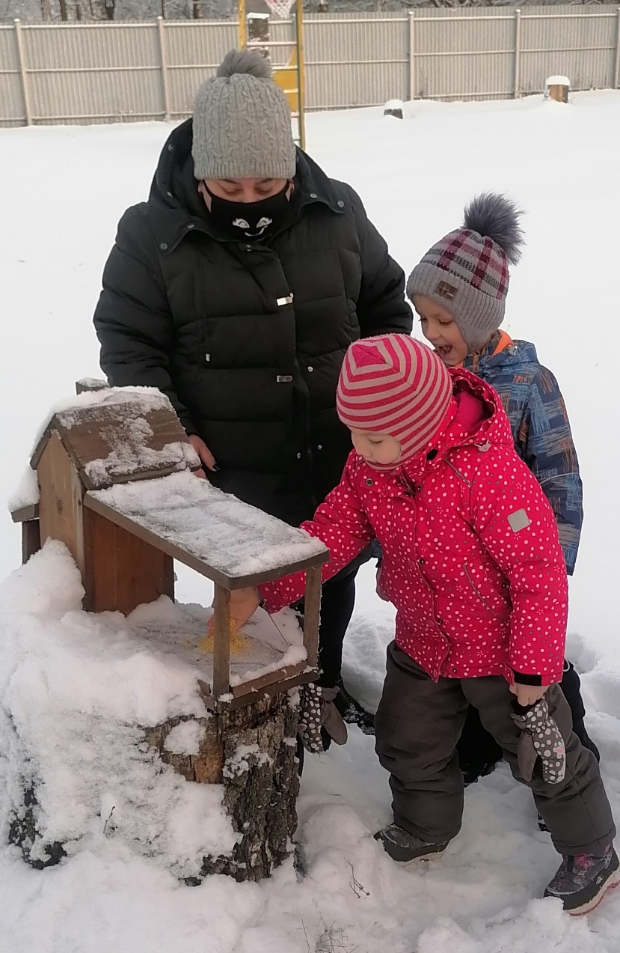
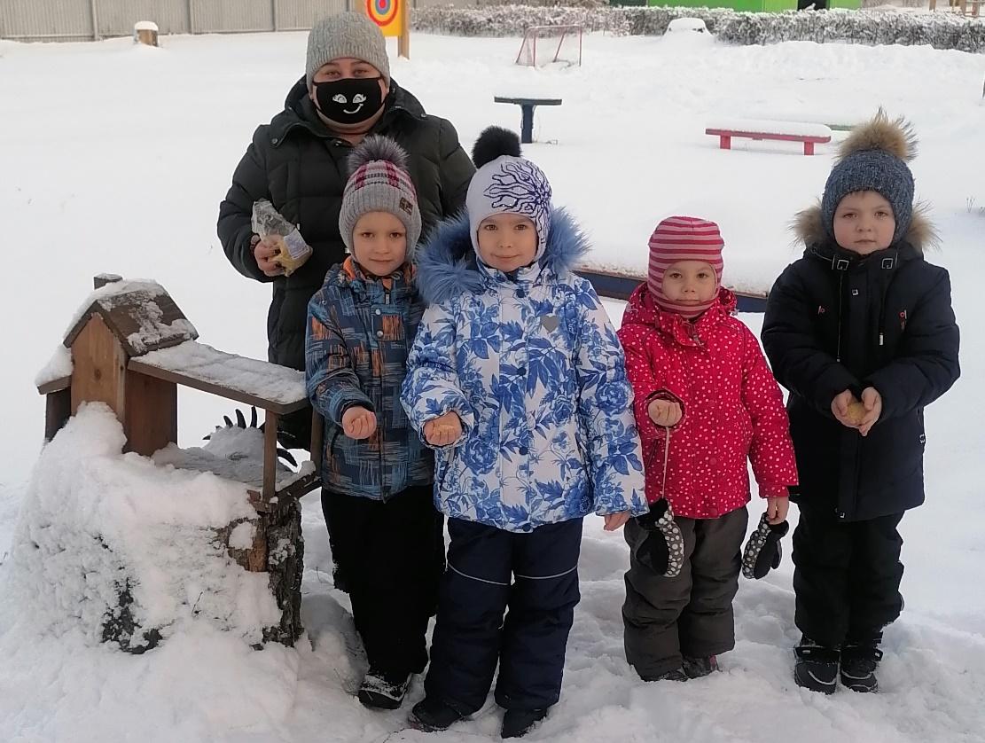
Покормим птиц зимой
Наступила зима, трудное время для птиц, многие лесные птицы отправятся в поисках корма в город. Важно, помогая им, не навредить, ведь в природе их рацион разнообразен – семена растений, личинки, зимующие насекомые под корой. Птицам и так тяжело зимой, поэтому любая болезнь для них может закончиться гибелью. Подкармливать птиц зимой у нас в детском саду стало уже не просто привычным делом, а неотъемлемой частью нашей работы. Вот и сегодня дети старшей группы приготовили лакомства для птиц.
С огромным удовольствием и радостью воспитанники средней группы наблюдали за прилетом птиц в нашу кормушку. Восторг детей был безграничный. Ведь кормление птиц не просто развлечение на прогулке - это очень увлекательное и полезное занятие, настоящее доброе дело, которое мы будем делать вместе с детьми в течение всей зимы

Slide 19
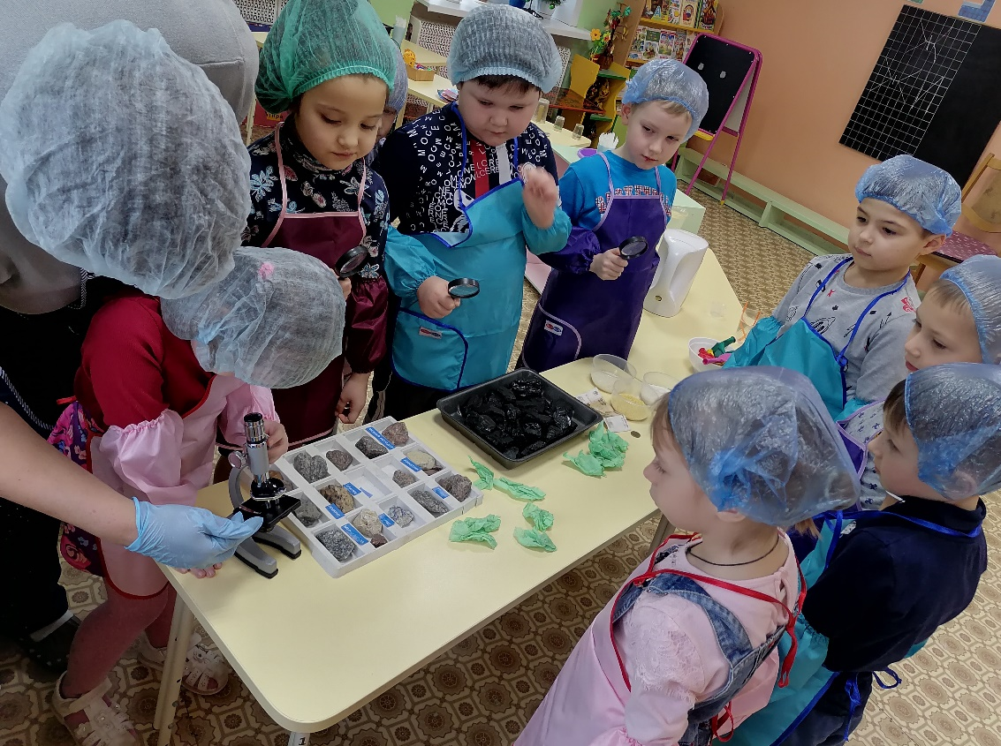
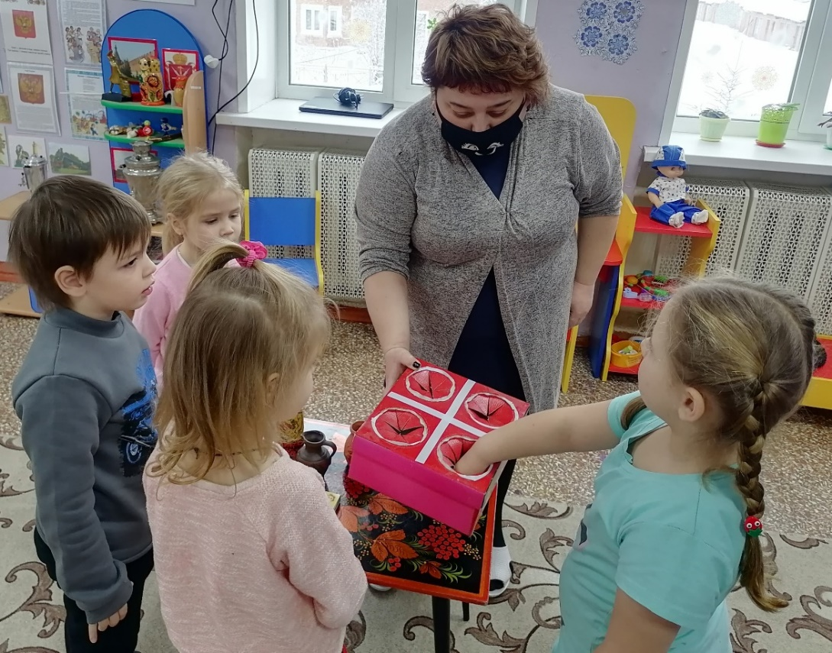
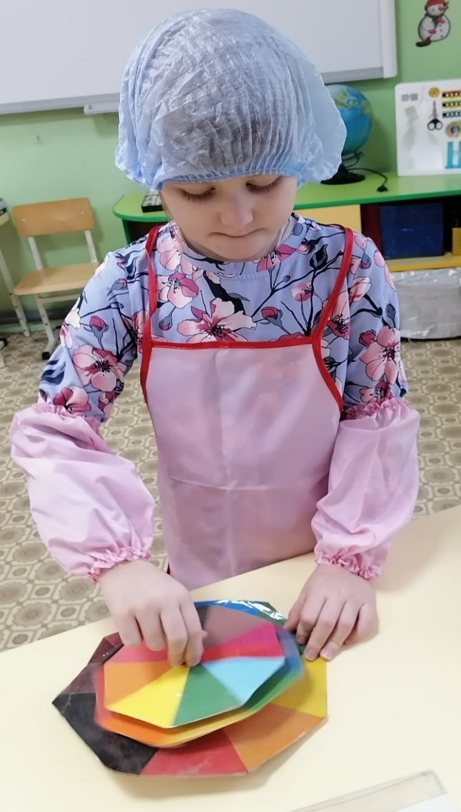
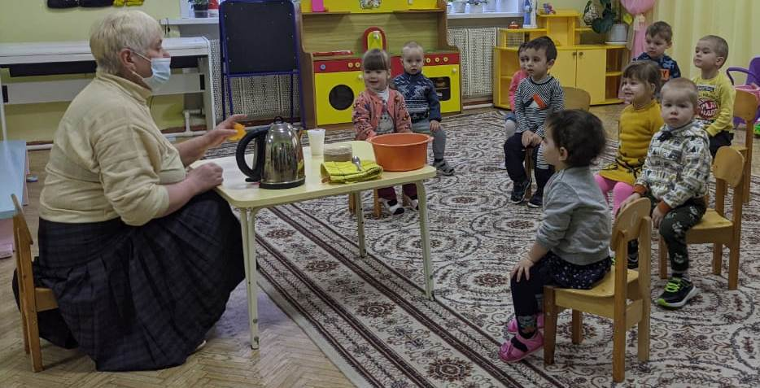
День детских изобретений
2021-й год в России объявлен годом науки и технологий. Накануне Всемирного дня изобретений, 17 января, педагоги нашего ДОУ подготовили для воспитанников цикл презентаций и энциклопедий о детских изобретениях и их авторах.
В течение недели начинающие изобретатели проводили опыты.
Огромное количество детских изобретений окружает всех нас ежедневно. Дети и подростки занимаются разработкой различных приспособлений для гаджетов. Не забывают они и о мире вокруг, продолжая делать его все более удобным, безопасным и развитым, в том числе и в узкоспециализированных областях.
Детьми были изобретены вещи, которыми многие пользуются ежедневно: шрифт Брайля, калькулятор, наушники из меха и многое - другое.

Slide 20
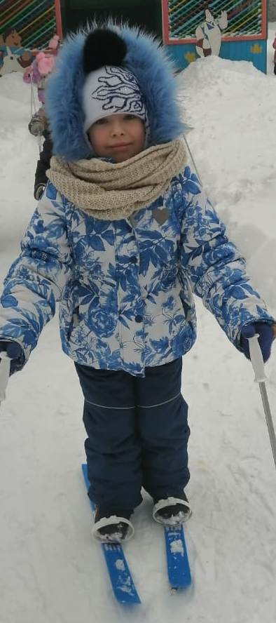
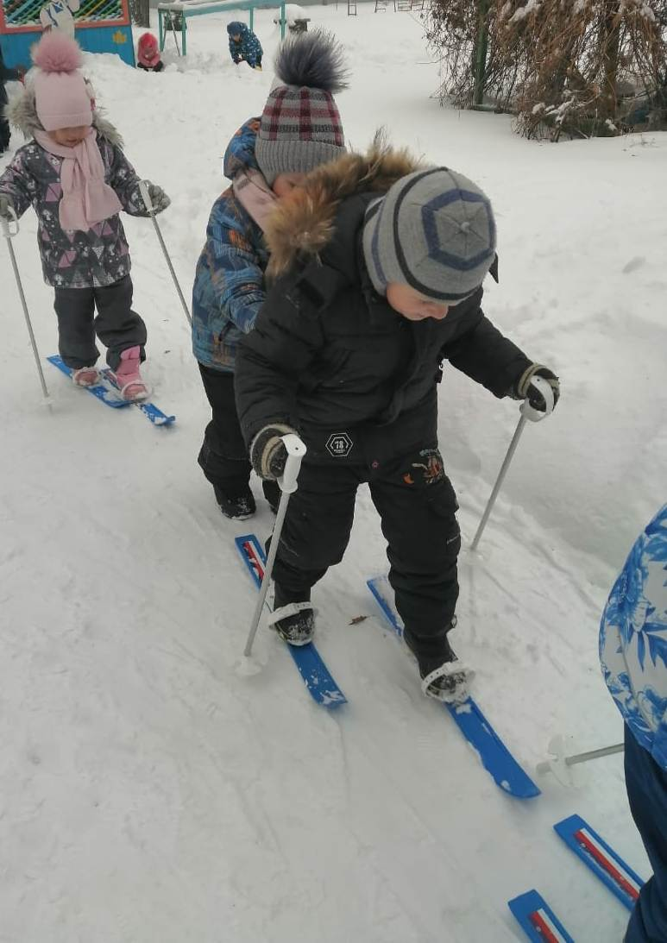
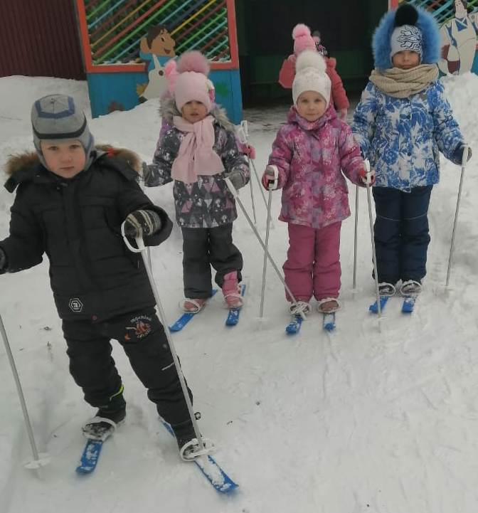
Лыжная эстафета
Здоровье - бесценное достояние не только каждого человека, но и всего общества. Здоровье помогает нам выполнять наши планы, успешно решать основные жизненные задачи, преодолевать трудности, а если придется, то и значительные перегрузки.
В целях укрепления здоровья и пропаганды здорового образа жизни сегодня на прогулке среди воспитанников старшей группы МКДОУ детского сада №3 прошла лыжная эстафета.
В этой лыжной гонке не было ни одного проигравшего. Все участники и болельщики получили массу положительных эмоций и впечатлений.

Slide 21
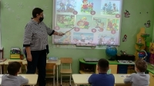
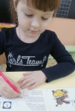
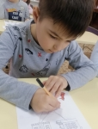
Самый умный -2021
26 января в нашем ДОУ прошла познавательная викторина для детей старшего дошкольного возраста «Самый умный-2021». В познавательной викторине приняло участие 4 дошкольника подготовительной группы.
Оценивало конкурс жюри, в него вошли: заведующий, заместитель заведующего по воспитательной и методической работе, воспитатель подготовительной группы.
Подготовлены конкурсанты были совсем не по-детски. Маленькие умницы и умники показали навыки в умении отгадывать загадки, логические и арифметические задачи, ребусы, умение ориентироваться на листе бумаги.

Slide 22
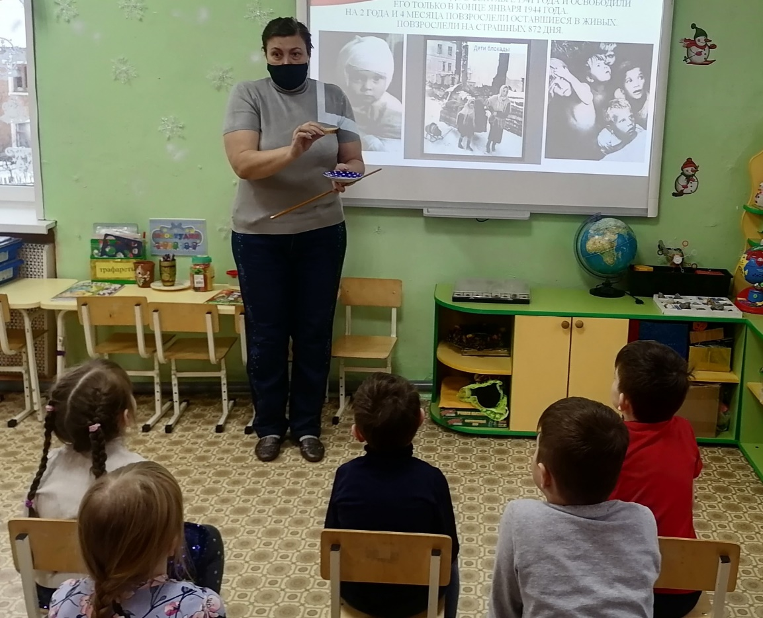
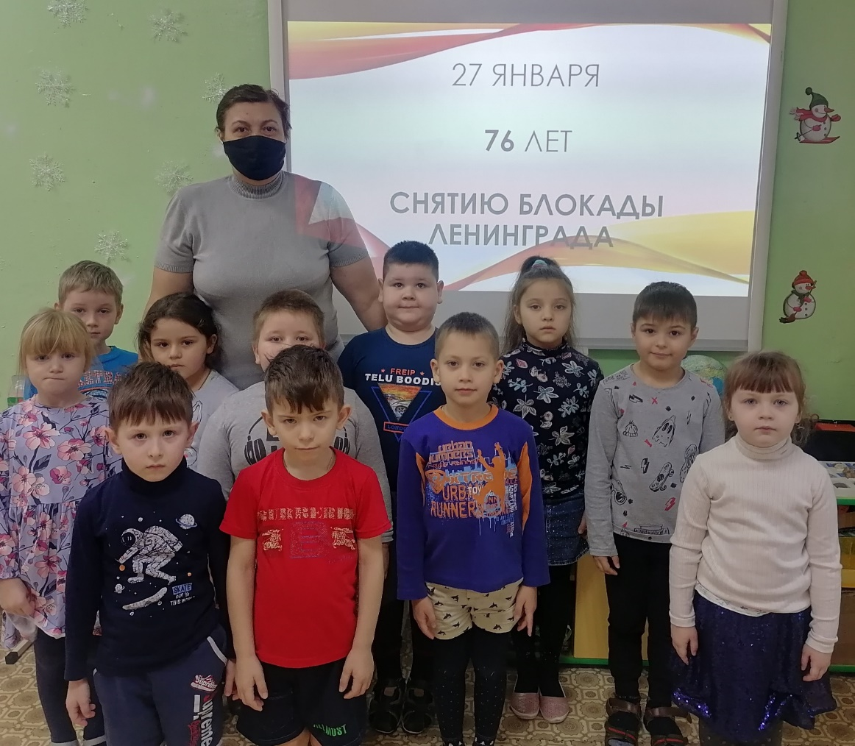
День снятия блокады города Ленинграда.
Глубокое понимание патриотизма приходит к нам и нашим детям с годами. Но разговор необходимо вести в раннем возрасте, и он должен быть очень серьёзным. Прекрасным поводом для подобных разговоров служат в настоящее время памятные даты военной истории.
27 января – День снятия блокады города Ленинграда, одна из самых трагических страниц в истории Великой Отечественной войны, народная эпопея, которая потрясает людские сердца и сейчас, спустя 76 лет. Накануне этого памятного дня педагоги МКДОУ д/с №3 в группах старшего дошкольного возраста провели тематические беседы.
Дети с замиранием слушали, как жители мужественно обороняли свой город: женщины рыли окопы, вчерашние школьники стали солдатами, дети работали на заводах и фабриках, встав за станки вместо ушедших на фронт братьев и отцов. Ребята услышали о многочисленных подвигах защитников Ленинграда, благодаря которым город выстоял и победил!

Slide 23
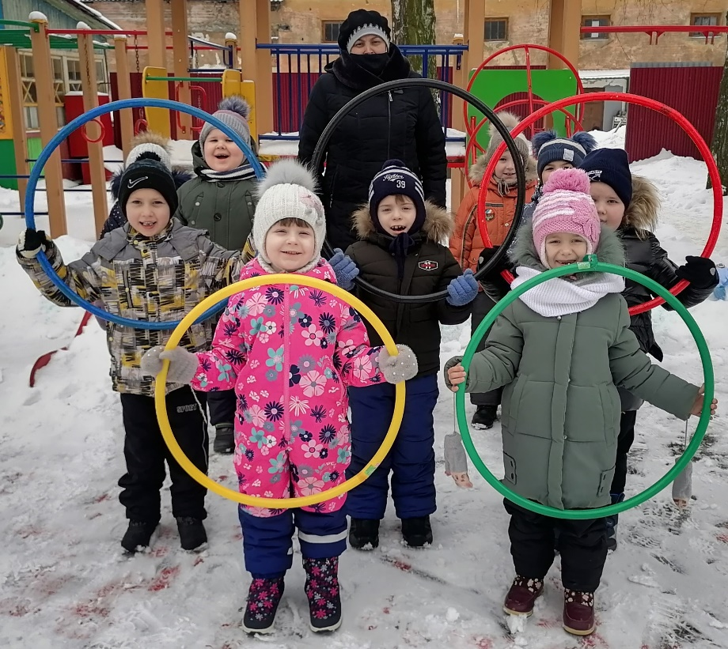
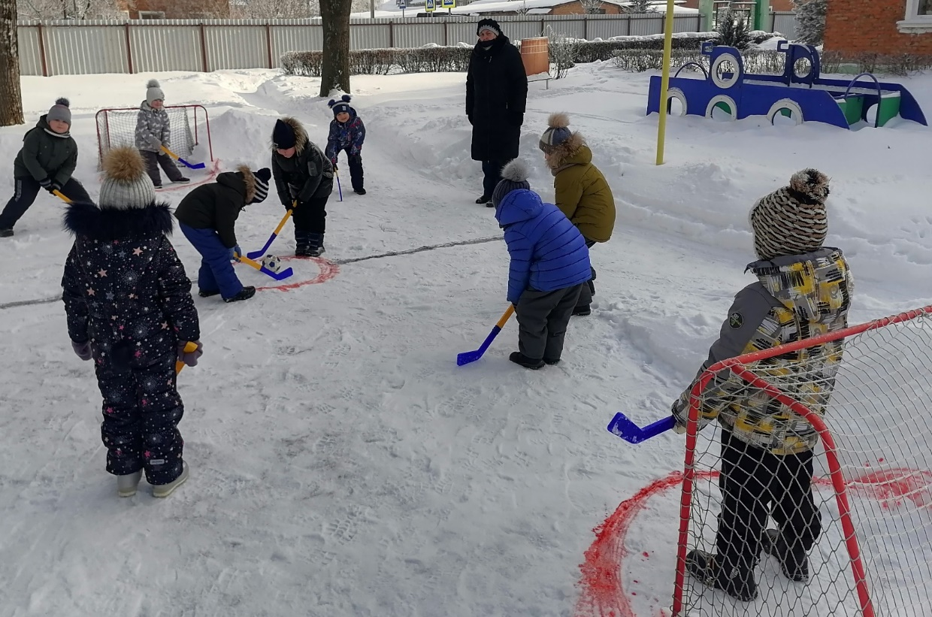
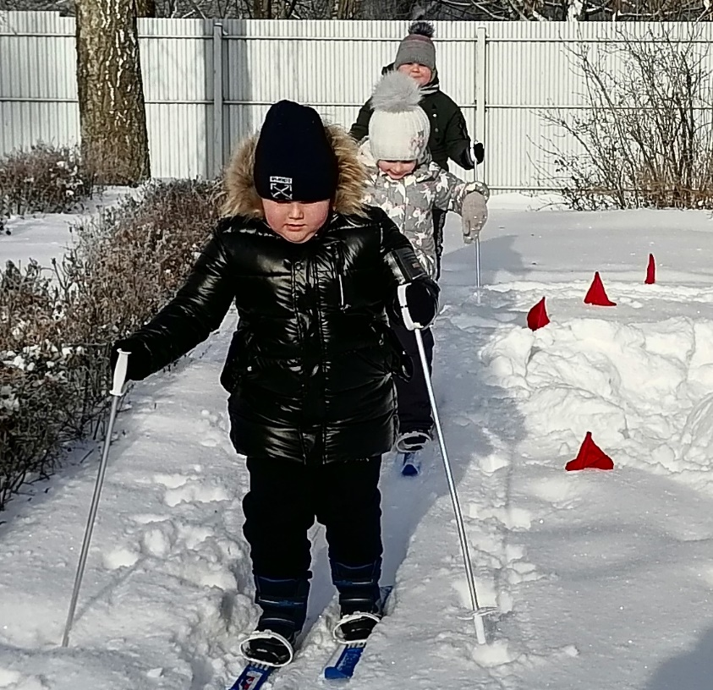
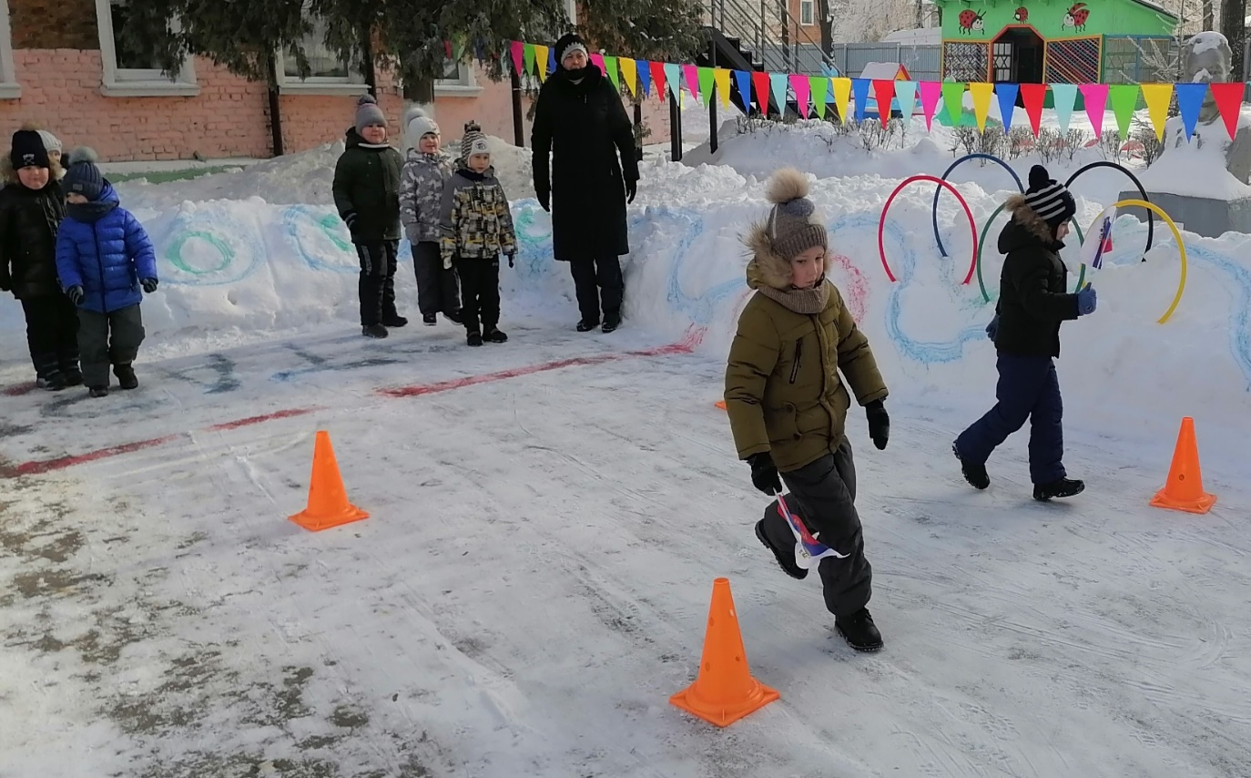
03.02.2021
Торжественная церемония открытия Малых Зимних Олимпийских игр.
1 февраля в нашем ДОУ состоялась торжественная церемония открытия Малых Зимних Олимпийских игр.
В первый день команды соревновались в лыжных гонках.
Во второй день соревнований, дети подготовительной группы, боролись за призовые места по санному спорту.
Третий день команды подготовительной группы сражались в хоккейном матче за первое и второе место.
Все дети получили большое удовольствие и массу впечатлений. Праздник помог детям поднять их соревновательный дух, умение действовать в команде, преодолевать трудности и приобщаться к здоровому образу жизни.

Slide 24
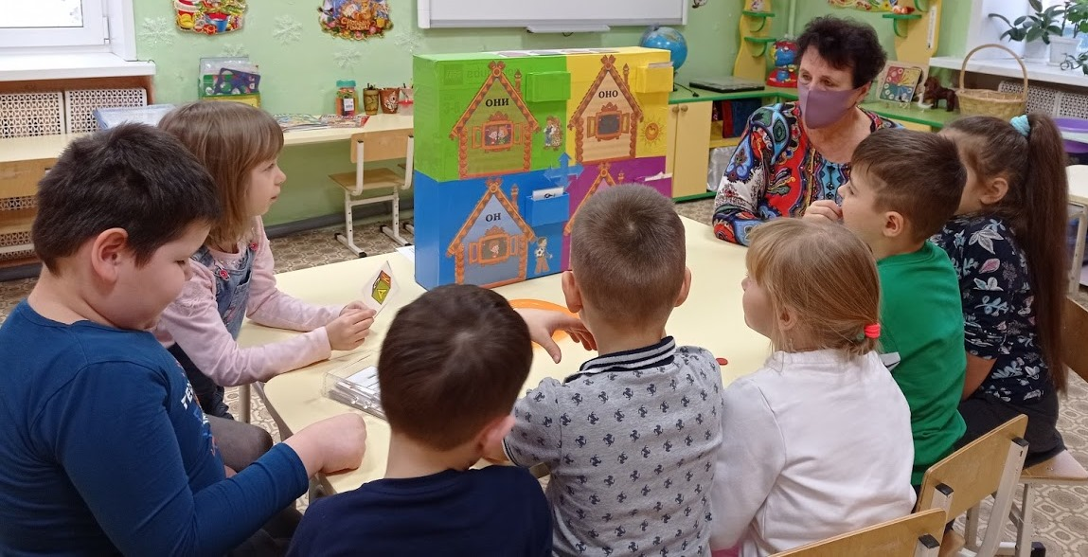
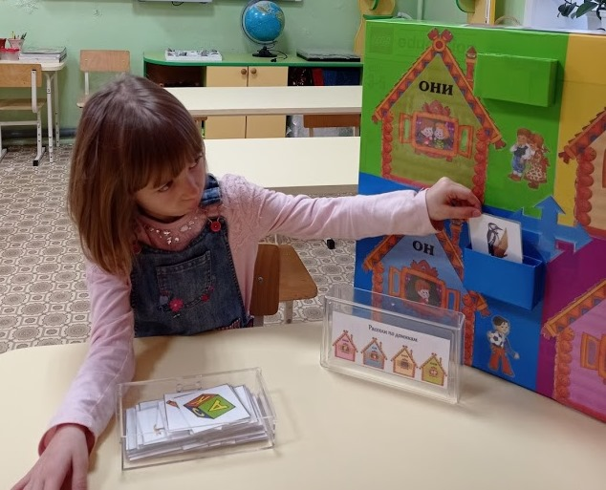
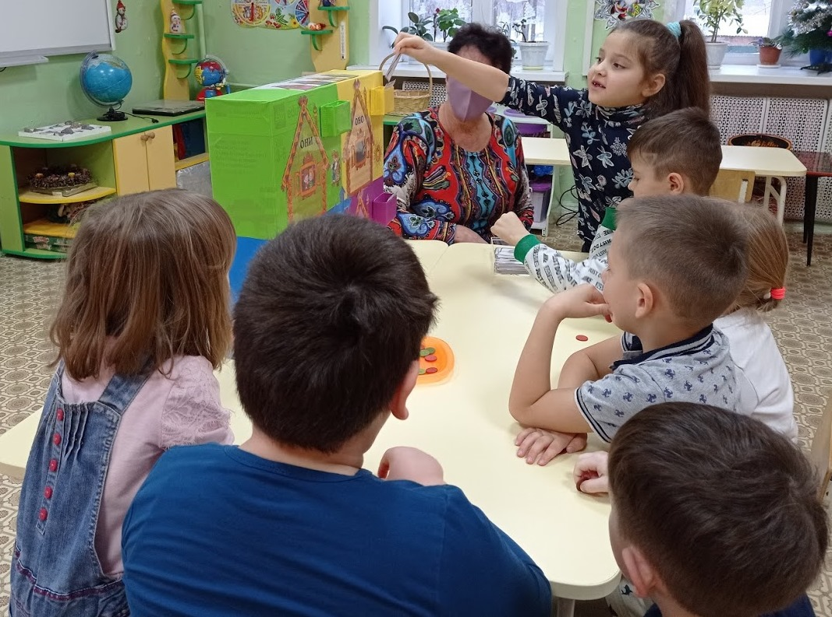
«Площадка успешности – 2021»
Ежегодная выставка развивающих игр и пособий «Площадка успешности -2021», «Секреты успешного воспитания» в этом году состоится через социальные сети с 20 по 27 января.
Свое авторское пособие от МКДОУ д/с №3 представила, воспитатель первой квалификационной категории, Логачева Н.В.

Slide 25
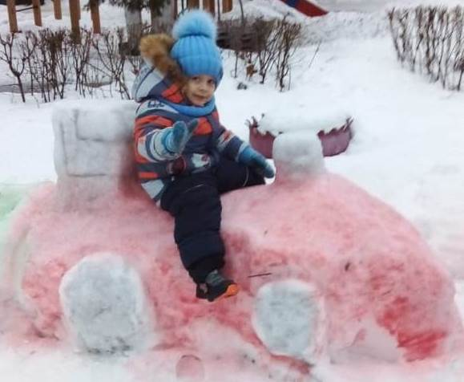
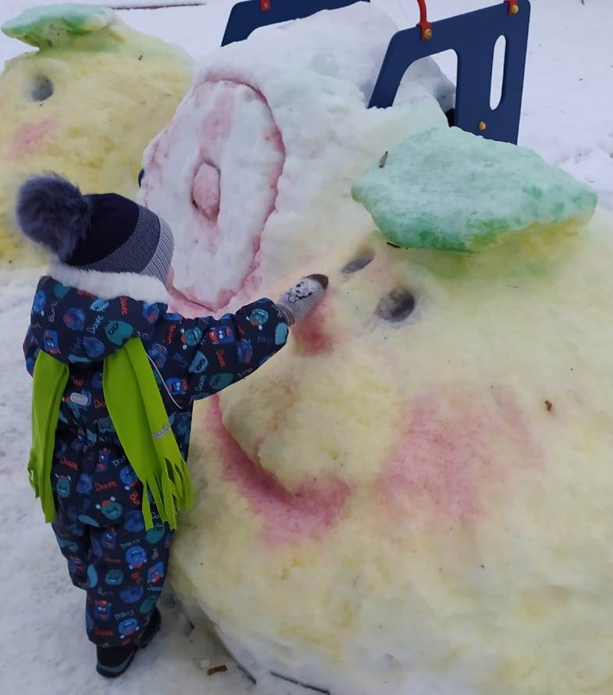
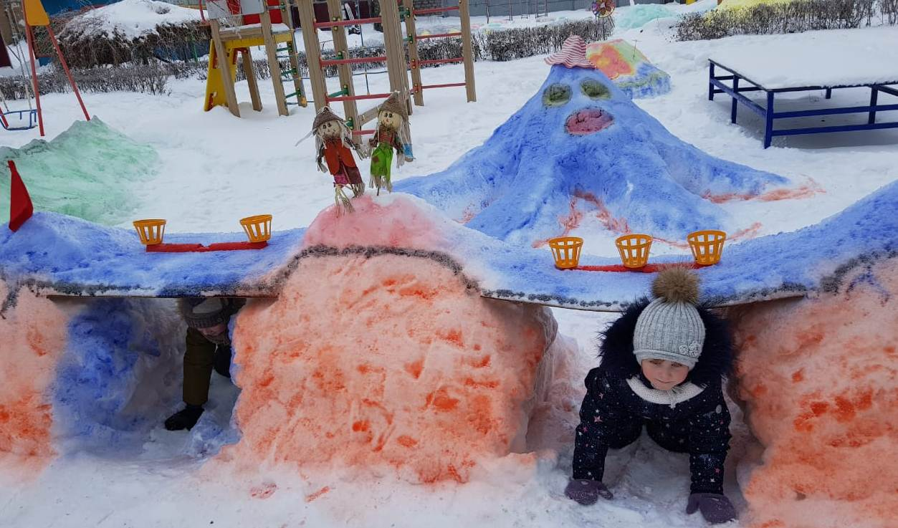
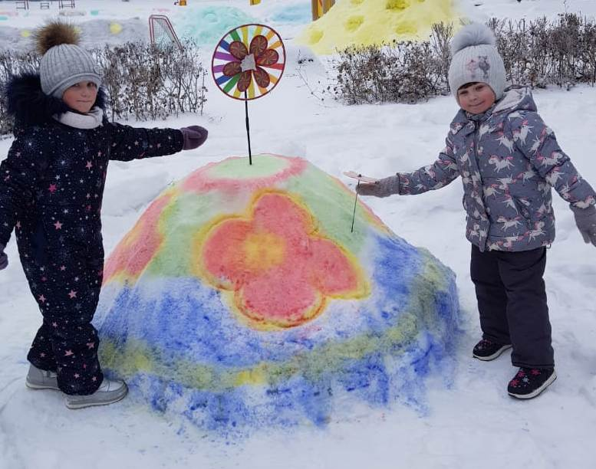
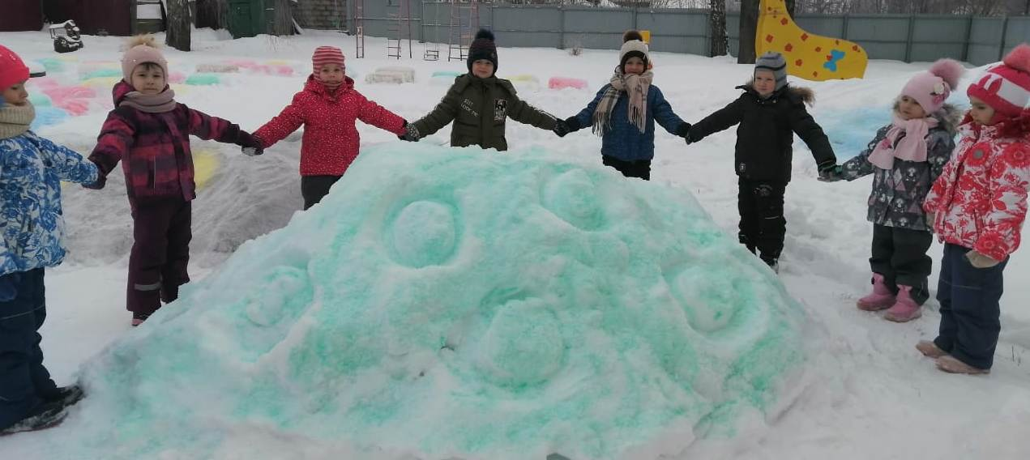
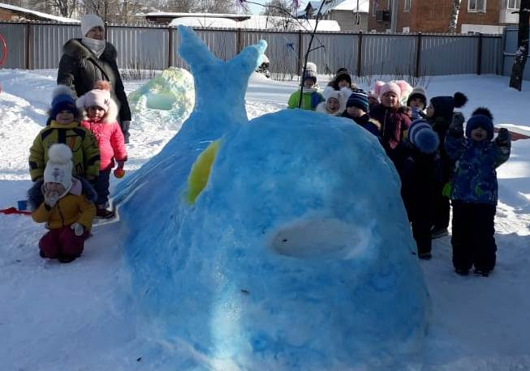
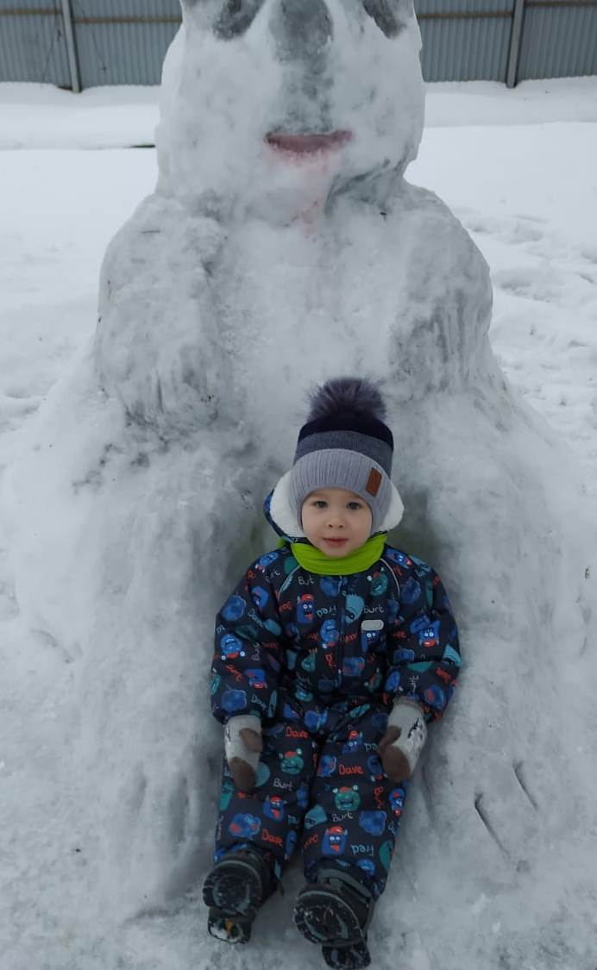
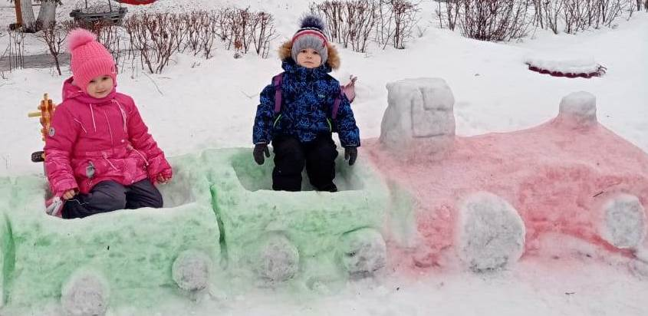
«Зимние постройки»
Зима - удивительное время года, когда вся природа одевается в белый, пушистый наряд и у детей появляется прекрасная возможность кататься на лыжах, санках, сооружать разнообразные постройки из снега.
В нашем детском саду воспитатели совместно с родителями приняли участие в смотре – конкурсе «Зимние постройки».
Педагоги совместно с детьми и родителями превратили участки в зимнюю сказку. На участках появились различные скульптуры: медведь, заяц, огромный кит, различные крокодильчики, танк, а также снежные постройки для прыжков, бега, метания: это змейки, лабиринты, осьминожки, подводная лодка, автомобиль и многое другое.
.

